Slide 1
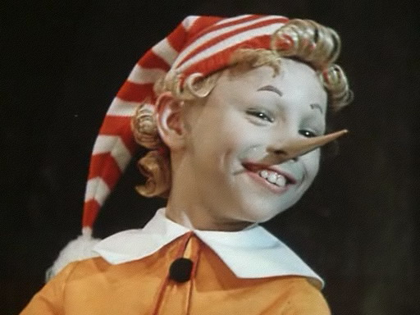
«Приключения Буратино»
Выполнила: Идиятуллина Ильнара
Ученица 1 Д класса МБОУ СОШ №7

Slide 2
Краткая характеристика
Год издания: 1975
Режиссер: Леонид Нечаев
Композитор: Алексей Рыбников
Сценарист: Инна Веткина
Художник: Леонид Ершов
Актеры: Буратино-Дмитрий Иосифов, Мальвина-Татьяна Проценко, Пьеро-Рома Столкарц, Артемон-Томас Аугустинас, Арлекино-Григорий Светлорусов, папа Карло-Николай Гринько, Карабас Барабас-Владимир Этуш, Дуремар-Владимир Басов, лиса Алиса-Елена Санаева, кот Базилио-Ролан Быков, черепаха Тортила-Рина Зеленая, Джузеппе-Сизый нос-Юрий Катин-Ярцев, хозяин харчевни-Баадур Цуладзе, старший полицейский-Валентин Букин, собака-полицейский- Михаил Петров.

Slide 3
Музыкально-теоретический анализ песен
Песня Буратино:
Форма произведения куплетная
Структура песни состоит из куплета и припева
Темп песни энергичная, веселая, ритмичная, напевная
В гармоническом отношении, произведение исполняется довольно легко. Мелодия запоминается довольно быстро. Гармония произведения проста, но насыщена неустойчивыми аккордами. Средства музыкальной выразительности, использующиеся в произведении, направлены на раскрытие его содержание, идеи и образов. Проведя музыкально-теоретический анализ песни Буратино, можно сказать что, это произведение для исполнения профессионалами, так как оно требует определенных исполнительских навыков: исполнение темпа с движением во фразе, восходящие и нисходящие ходы, создание образа произведения, раскрытие идеи. Эти навыки очень важны для передачи произведения перед слушателями.

Slide 4
Какие песни понравились больше всего? Почему?
Больше всего мне понравилась песня «Буратино», потому что песня заводная, веселая, энергичная. В этой песне описывается о самом Буратино какой он общительный, веселый и энергичный. А еще мне понравилась песня Пьеро. В песне говорится о том, что Пьеро ничего не боиться и готов на все ради Мальвины.

Slide 5
Если бы у вас была возможность сняться в данном мюзикле, то какую бы вы хотели сыграть роль? Почему?
Если бы у меня была возможность сняться в данном мюзикле, то я сыграла роль Мальвины. Мальвина очень добрая и отзывчивая, хрупкая и нежная. Её любят птицы и животные, защищает преданный Артемон. Она пытается научить Буратино учению и чистоте. Влюбленный в нее Пьеро посвящает ей стихи и песни.

